Slide 1



Licence
Creative Commons
Le contenu de ce document est en libre accès et sous licence Creative Commons
Attribution Works 4.0 International.
Pour lire une copie de cette licence, visitez le site http://creativecommons.org/licenses/by/4.0
      Vous pouvez :
      Partager – Copier, distribuer et communiquer le matériel par tous moyens et sous tous formats
      Réorganiser – Modifier, transformer et créer à partir du matériel pour toute utilisation, y compris commerciale
Aux conditions suivantes :
        Attribution – Vous devez mentionner CAWST et Eaweg-Sandec de manière appropriée, fournir un lien vers la licence, et indiquer les éventuelles modifications apportées. Ces informations doivent être justifiées, sans toutefois suggérer que CAWST et Eawag-Sandec vous soutiennent ou acceptent la façon dont vous utilisez leurs ressources. Veuillez mentionner nos sites Web : www.cawst.org et www.sandec.ch
        CAWST et Eawag-Sandec publieront régulièrement des mises à jour de ce document. Pour cette raison, il est recommandé de ne pas proposer ce document en téléchargement sur votre site web.
        CAWST, Eawag-Sandec et ses administrateurs, employés, contractants et bénévoles n'endossent aucune responsabilité et ne donnent aucune garantie en ce qui concerne les résultats pouvant être obtenus par l'utilisation des informations fournies.

Slide 2
Cette présentation est utilisée avec le plan de cours Ouverture de formation dans le Manuel du formateur Introduction à la gestion des boues de vidange
Disponible sur le site www.cawst.org/resources et www.sandec.ch

Slide 3
Introduction - CAWST et Eawag-Sandec
2016
Mai

Slide 4
Résultats d'apprentissage
Permettre aux formateurs, aux membres de l'organisation qui accueille la formation et aux participants de faire connaissance.
Déterminer les connaissances et les compétences de chaque participant en ce qui concerne les sujets de la formation.
Expliquer l'intérêt du travail de groupe pendant la formation.
Décrire le rôle de CAWST, Eawag-Sandec et/ou de l’organisation hôte.

Slide 5
Collaboration CAWST et Eawag-Sandec
Les deux organisations souhaitaient développer des formations sur la gestion des boues de vidange, ceci afin de soutenir les professionnels de l'assainissement
Grâce à cette collaboration, les expériences prédagogiques et les compétences complémentaires de chacun dans le secteur de la gestion des boues de vidange ont permis d'avoir un plus grand impact sur l'apprentissage des participants
Gestion des Boues de Vidange – Approche Intégrée pour la Mise en Œuvre et l’Exploitation www.sandec.ch/fsm_book
Version PDF gratuite à télécharger sur le site Web Eawag-Sandec
Disponible en format livre, à acheter via les éditions IWA

Slide 6
CAWST en un coup d’œil
Notre théorie du changement définit l'éducation comme un catalyseur de mesures à prendre en fonction de la demande.
Notre vision est celle d'un monde dans lequel chacun peut réussir, si ses besoins de base en eau et assainissement ont été satisfaits.
Notre mission est de proposer des formations et des conseils techniques, mais également d’agir en tant que centre d'expertise en eau et en assainissement pour les pauvres dans les pays en développement.
Notre organisation
Fondée en 2001 comme ONG
Localisée à Canada
Enregistrée comme organisation caritative
Licence : services de conseils professionnels en ingénierie
50 ingénieurs professionnels, éducateurs, chercheurs
Nos résultats
Plus de 5000 organisations dans 190 pays ayant accès à nos services
1091 clients qui mettent en œuvre de projets à 13,1 millions de personnes de bénéficier d'un accès à l'eau potable et à l'assainissement depuis 2001
Notes:
Pourquoi nous sommes ici –organisation en ingénierie fiable ; reconnue et approuvée ; aujourd'hui prête à un développement pour atteindre nos objectifs, d'où l'importance de nouvelles collaborations et formations avec d'autres institutions plus importantes.
Qui est CAWST ?
Établie en 2001 au Canada comme organisation caritative
Éducateur, formateur et ingénieur conseil
35 employés à temps plein
Budget 2016 = US$5 millions\
Résultats fin d'année, 2015

Slide 7

Créneau CAWST : Développement des compétences
Chercheurs en WASH
Spécialistes en WASH
Responsables de projets WASH
Lacunes dans le transfert de connaissances
et l'échange d'expériences
Utilisateurs, ménages, entrepreneurs
Travailleurs de terrain
Source : CAWST
Notes:
CAWST est la seule institution à avoir concentrer ses efforts sur ce créneau.
En l'espace de 13 ans, aussi bien au niveau mondial que dans le secteur, nous avons vu notre travail récompensé en matière de création d'institutions et de formations...
L' IWA a confirmé ceci dans son étude de 2013 établie dans 15 pays en développement en insistant sur le besoin de millions de professionnels et de travailleurs semi-qualifiés dans le secteur de WASH...

Slide 8
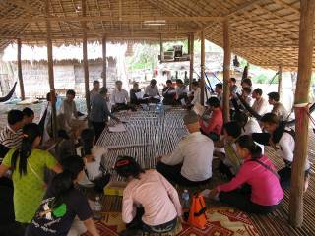
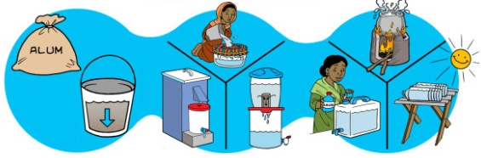
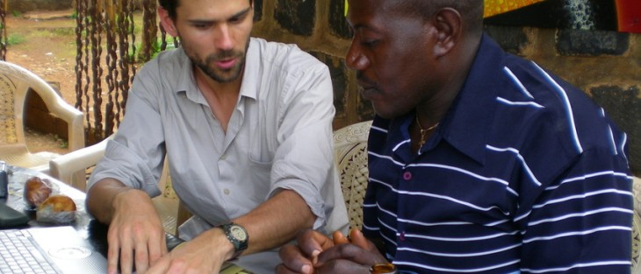
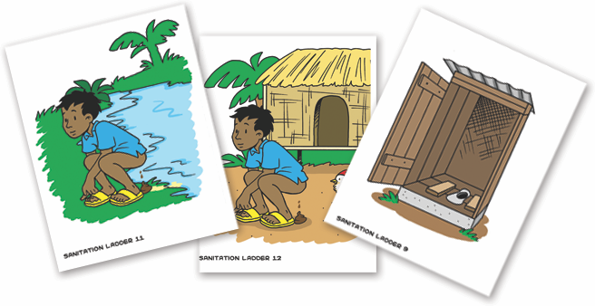
Services CAWST pour les professionnels de WASH
CAWST est unique en ce qui concerne notre gamme de services, la manière dont nous les proposons, et le public visé.
  Ateliers de formation
  Soutien-conseil
  Ressources éducatives et de formation
  Recherche appliquée
  Échange d'expériences
Chercheurs en WASH
Spécialistes en WASH
Source : CAWST
Source : CAWST
CAWST met l'accent sur WASH et la santé pour des systèmes domestiques hors-réseau.
Source : CAWST
Notes:
Nous sensibilisons, éduquons et habilitons les organisations présentes localement pour les aider à mettre en œuvre leurs projets.
Sujets : eau, assainissement, hygiène et santé
Recherche appliquée : aide les clients à trouver des solutions par eux-mêmes
Dans le secteur de l'assainissement, CAWST met l'accent sur la planification, l'élaboration et la mise en œuvre de projets d'assainissement sur site pour les communautés à faible revenu et non reliées à un réseau d'égout. Pour de telles communautés, un assainissement domestique ou décentralisé est une solution hygiénique et bon marché.

Slide 9
Services CAWST pour les professionnels de WASH
3 moyens clés d'accéder
à nos services
  CAWST
  Prestations de service données par le personnel de CAWST en personne aux clients à travers le monde.
  Centres WET
  Prestation de service donnée par des organisations du pays avec le personnel local
  (partenaires CAWST)
  Centre WET virtuel
  Ressources pédagogiques et de formation en ligne de CAWST
Notes:
Nous avons commencé par des prestations en personne
Nous sommes ensuite passés au modèle de Centre WET qui a été notre point fort ces dernières années
Nous avons aussi cherché à améliorer l'accès à nos ressources via le Centre WET virtuel

Slide 10
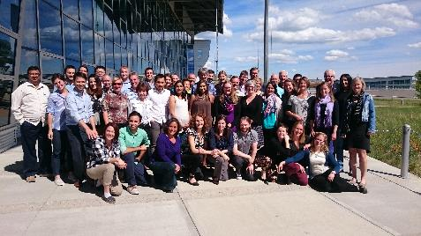
Équipe hautement qualifiée
Personnel
39 employés provenant de 10 pays
Tous les niveaux universitaires – 3 doctorats, 17 masters
13 ingénieurs, 12 spécialistes de l'eau, 8 spécialistes du développement, 3 spécialistes en éducation
Expérience dans 100 pays
18 langues parlées
8 associés, 3 stagiaires
Conseil d'Administration
11 membres
Actuel et ancien président du Conseil d'administration, Chef de la Direction, VP, Directeurs, Conseillers supérieurs
Industrie pétrogazière, exploitation minière, banque, gouvernement, conseil, académique
Source : CAWST

Slide 11
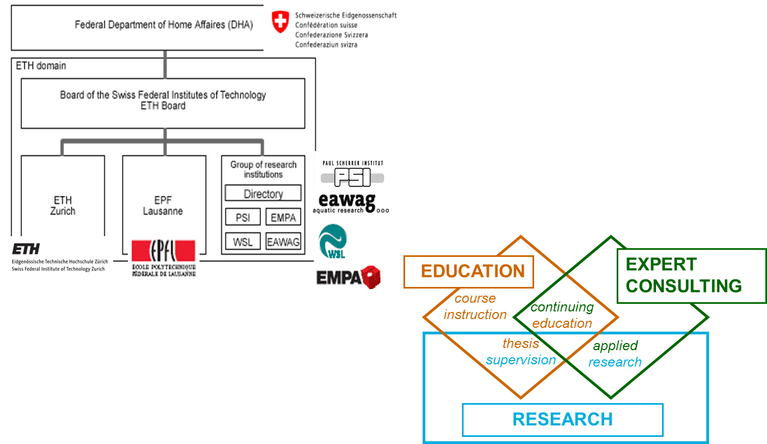
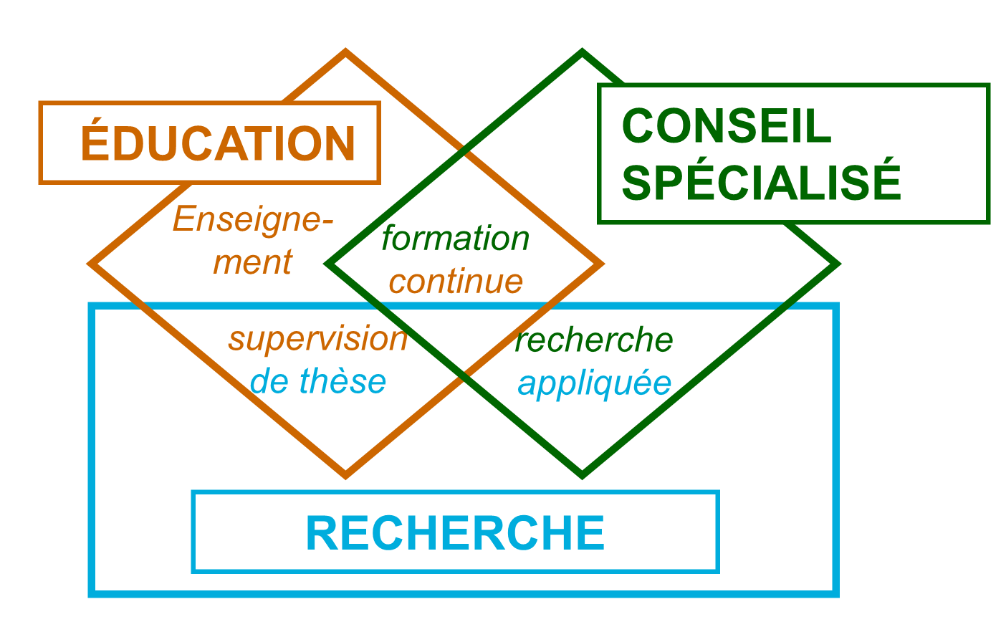
Eawag est un institut de recherche
L'Institut de Recherche de l'Eau du Domaine des EPF (Suisse)
Appartenant au domaine ETH – Institut technologique fédéral suisse
Le mandat inclut la recherche, l'éducation et le conseil d'expert
Département fédéral de l’intérieur
Domaine ETH
Conseil des écoles polytechniques fédérales
Conseil de l’ETH
Groupe d’instituts de recherche
Direction
Notes:
Le domaine ETH comprend deux universités technologiques et quatre laboratoires nationaux

Slide 12
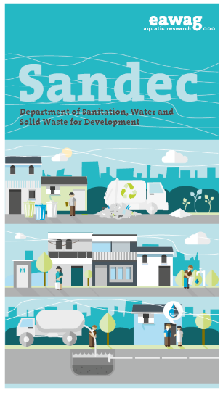
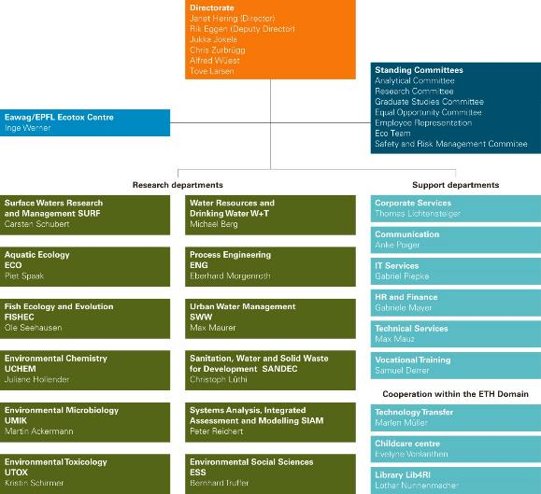
Organisation
Direction
Janet Hering (directrice)
Rik Eggen (directeur adjoint)
Jukka Jokela
Tove Larsen
Alfred Wüest
Christian Zurbrügg
Commissions permanentes
Chimie analytique
Recherche
Études doctorales
Égalité des chances
Représentants du personnel
Équipe environnement
Équipe Sécurité et Risque
Centre Ecotox Eawag-EPFL
Inge Werner
Départements de recherche
Services d’encadrement
Eaux de surface
SURF
Carsten Schubert
Ressources aquatiques et eau potable
W+T
Michael Berg
État-major
Thomas Lichtensteiger
Communication
vacant
Écologie aquatique
ECO
Piet Spaak
Technologie des procédés
ENG
Eberhard Morgenroth
Informatique
Gabriel Piepke
Écologie et évolution des poissons
FISHEC
Ole Seehausen
Gestion des eaux urbaines
SWW
Max Maurer
Personnel et finances
Gabrielle Mayer
Services techniques
Markus Bürgi
Chimie de l’environnement
UCHEM
Juliane Hollender
Assainissement et l’eau pour le développement SANDEC
Christoph Lüthi
Aprentissage
Samuel Derrer
Coopérations dans le domaine des EPF
Microbiologie de l’environnement
UMIK
Martin Ackermann
Analyse des systèmes et modélisation
SIAM
Peter Reichert
Transfert de technologies
Marlen Müller
Crèche
Evelyne Vonlanthen
Toxicologie de l’environnement
UTOX
Kristin Schirmer
Sciences sociales de l’environnement
ESS
Berhard Truffer
Bibliothèque Lib4RI
Lothar Nunnenmacher

Slide 13





Cinq groupes de recherche chez Sandec
Sandec - Département Assainissement, Eau & Déchets pour le Développement
Planification de stratégie pour l'assainissement environnemental
Gestion des eaux usées et des excreta
Gestion des déchets solides municipaux
Alimentation en eau et traitement
Promotion de l'eau potable

Slide 14
Sandec – Un mode de travail
Sandec - Département Assainissement, Eau & Déchets pour le Développement
Recherches en collaboration avec les partenaires dans les pays en développement, ainsi que dans les institutions académiques et de recherche dans le "Nord"
Thématique – Développement géographique
Développer les capacités de recherche de nos partenaires et améliorer les programmes et le matériel de formation pour développer les capacités des étudiants et professionnels
Interaction et collaboration étroites avec les agences chargées de la mise en œuvre (locales, bilatérales et multilatérales)
Active dans les réseaux, les commissions et le travail d'équipe pour divulguer les résultats de recherche, ainsi qu'influencer et recommander la coordination des recherches et les développements de politique

Slide 15
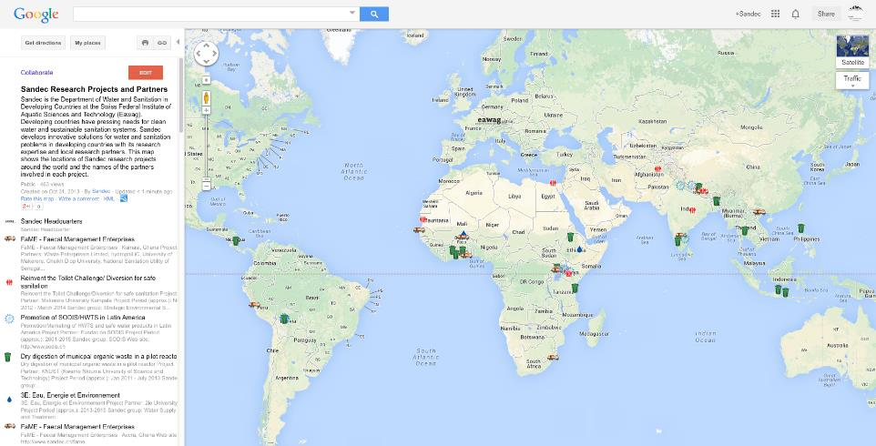
Sandec – Partenaires de recherche et carte des projets
Légende :
Gestion d’excrements et eaux usées
Planification stratégique d’assainissement environnementale
Gestion municipale de déchets solides
Approvisionnement et traitement d’eau

Slide 16
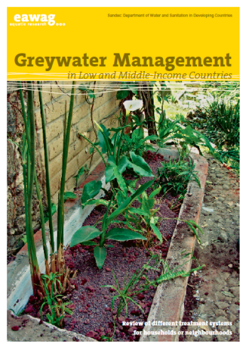
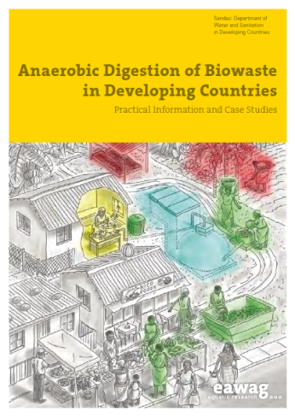
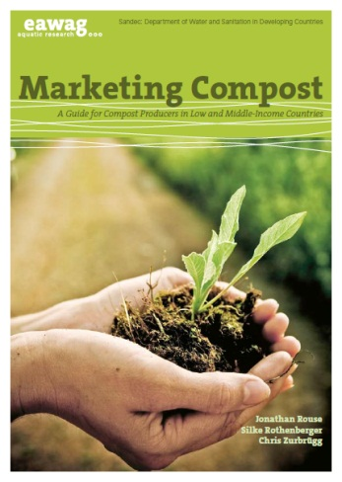
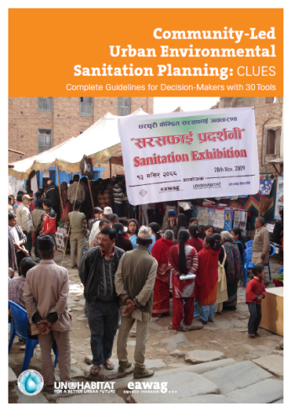
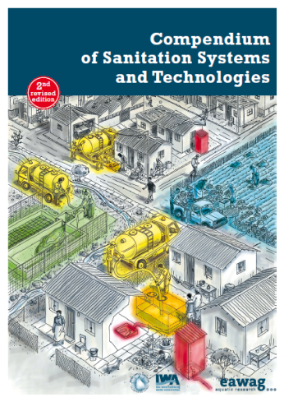
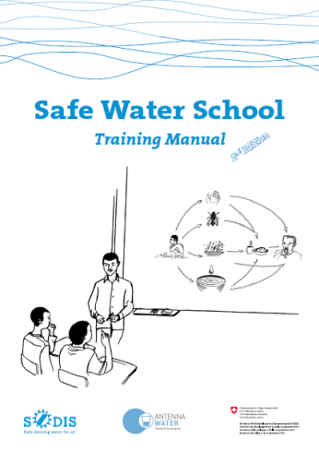
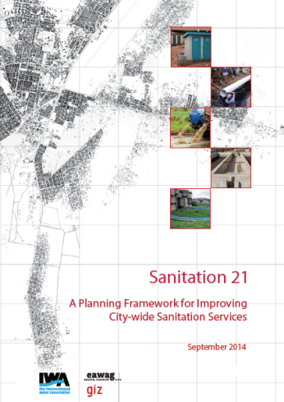
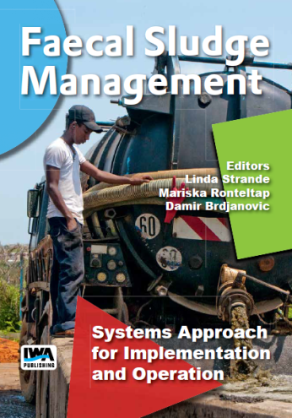
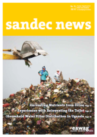



Sandec – Publications disponibles sur le site Web
www.sandec.ch
Téléchargez les
publications
Gardez le contact
Inscrivez-vous à notre lettre d'information

Slide 17


Comment pouvons-nous vous aider !
Contactez CAWST et Eawag-Sandec pour une assistance sur l'utilisation et l'adaptation de nos ressources d'enseignement et de formation dans le cadre de votre travail.
Consultez le site www.cawst.org/resources et www.sandec.ch pour :
Dernières mises à jour de ce document
Autres ressources sur les formations et les ateliers
Upper 424 Aviation Rd NE,
Calgary AB T2E 8H6, Canada
+ 1 403 243 3285
support@cawst.org
www.cawst.org
Überlandstrasse 133
CH-8600 Dübendorf, Suisse
+41 (0)58 765 55 11
info@sandec.ch
www.sandec.ch

